Slide 1
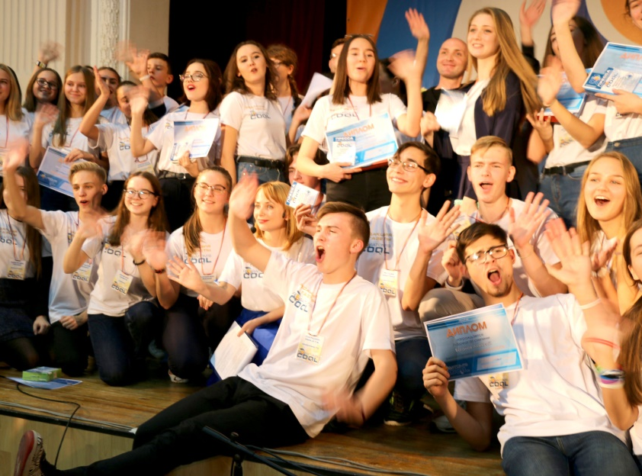
Конкурс-фестиваль юных журналистов «ROSATOM’S COOL»
Муниципальное бюджетное учреждение дополнительного образования
«Центр детского творчества»
Городской округ «Город Лесной»
2021

Slide 2
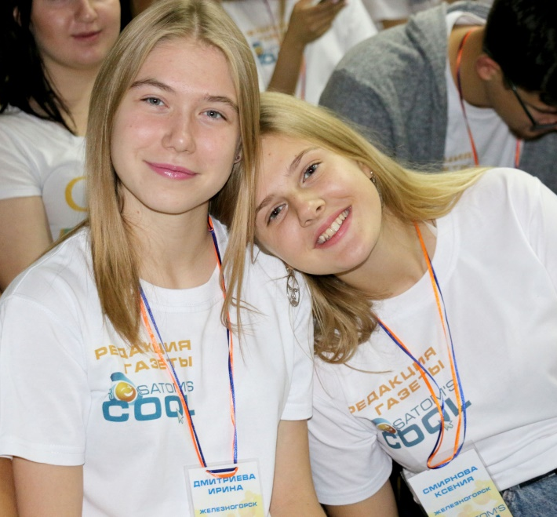
Конкурс-фестиваль юных журналистов «ROSATOM’S COOL»
Конкурс-фестиваль «Rosatom’s COOL» представляет собой цикл мероприятий по реализации профориентационного проекта в области журналистики. Конкурс-фестиваль проводится ежегодно в очно-заочном формате. Итогом конкурса-фестиваля является создание редакции из числа начинающих журналистов (школьников) и организация ежемесячного выпуска электронной газеты о жизни в городах присутствия Госкорпорации «Росатом».
Цели:
обеспечение условий для развития патриотизма, духовно-нравственной гармонии, медиакультуры детей и молодёжи, проживающих на территории городского округа «Город Лесной» и в городах присутствия Госкорпорации «Росатом»;
выявление и развитие одарённости, познавательных, интеллектуальных, организаторских, художественных способностей и талантов учащихся;
создание образовательной среды и единого информационного пространства для развития медиакомпетенций, навыков самопрезентации и продвижения через вовлечение детей и молодёжи в мир журналистики и реализацию их предпрофессиональных компетентностей.
ГО «Город Лесной»

Slide 3
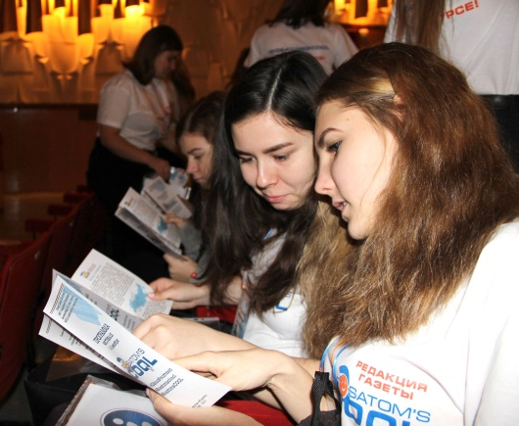
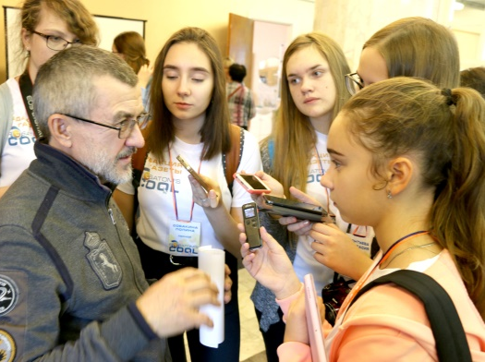
Задачи практики:
создать условия для формирования у детей, подростков и молодежи социальной активности;
привлечь внимание к интересным и значимым событиям на территории городов присутствия Госкорпорации «Росатом».
создать условия развития медиакомпетенций, навыков самопрезентации и продвижения учащихся, их проектов, в том числе через социальные сети;
повысить уровень медиакультуры детей и молодежи;
содействовать развитию детско-юношеских и молодёжных СМИ, их продвижение в системе городов Госкорпорации «Росатом»;
сформировать редакцию из детей-журналистов городов присутствия Госкорпорации «Росатом», основное «ядро» редакции сформировать в МБУДО ЦДТ в Лесном;
создать единое информационное пространство, позволяющее обмениваться передовым опытом, освещением ярких городских событий, историями о знаковых личностях Госкорпорации «Росатом».
ГО «Город Лесной»
Конкурс-фестиваль юных журналистов «ROSATOM’S COOL»

Slide 4
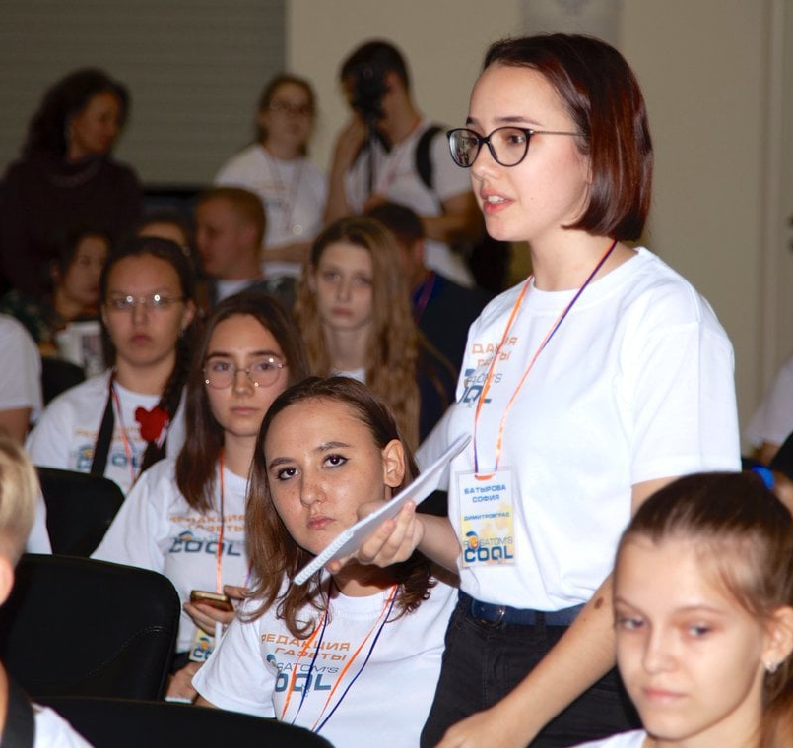
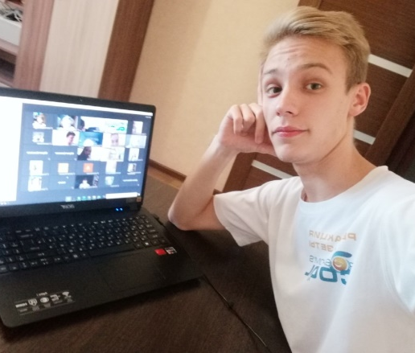
Конкурс-фестиваль юных журналистов «ROSATOM’S COOL»
Принципиальные подходы практики
Открытость и доступность: принять участие в мероприятии могут дети различного уровня подготовки.
Системность: привлечение максимального количества участников, расширение географии проекта, наличие образовательного блока, ежемесячный выпуск электронной газеты, преемственность поколений внутри редакции, широкое освещение в СМИ.
Профориентированность: учет профориентационных интересов участников проекта, подготовка портфолио творческих работ выпускников для поступления в вузы на факультеты журналистики.
Добровольность: участие учащихся в конкурсных испытаниях и выпуске электронной газеты, сетевом сообществе волонтеров, мотивированных на совместную деятельность добровольно на всех этапах реализации практики.
Дистанционное взаимодействие: все этапы практики могут быть реализованы в дистанционном формате (например, при введение ограничительных мер в связи с эпидемиологической ситуацией) или в онлайн (конкурсный отбор и выпуск электронной газеты) и оффлайн (финальные мероприятия конкурса-фестиваля проходят в Лесном) форматах.
ГО «Город Лесной»

Slide 5
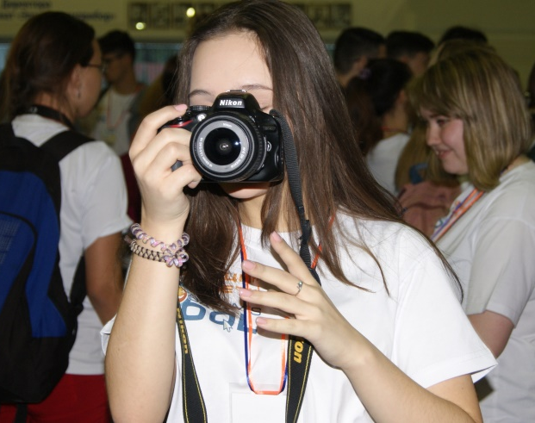
Пути (этапы) реализации проекта
1. Организационный этап (за 2 месяца): согласование сроков проведения. Разработка, утверждение Положения о проведении конкурса-фестиваля. Создание оргкомитета. Согласование плана мероприятий.
2. Информационный этап (за месяц до начала): публикация Положения на сайтах и в социальных сетях. Активное вовлечение школьников в события по самоопределению и участию в профессиональных пробах. Прием заявок.
3. Образовательно-отборочный этап (14-21 день): заочный этап отбора участников «Журналистский спринт», образовательный блок. Выполнение 4-5 конкурсных заданий. Рейтинг заочного этапа, определение финалистов.
4. Финальный этап (3 дня, возможен в очном и дистанционном формате): образовательный блок, посещение мероприятий – инфоповодов. Пресс-конференция. Выполнение 2 конкурсных заданий. Определение победителей, призеров, лауреатов в номинациях. Награждение финалистов. Определение членов редакции на дистанционный этап проекта.
5. Аналитико-информационный этап (3-7 дней после проведения финала): анализ результатов деятельности, информирование широкой общественности о результатах проведения конкурса-фестиваля (СМИ, сайты, соцсети). Выпуск номера электронной газеты по итогам финала конкурса-фестиваля.
6. Дистанционный этап (7 месяцев): систематический выпуск электронной газеты «Rosatom’s COOL» (периодичность 1 раз в месяц).
ГО «Город Лесной»
Конкурс-фестиваль юных журналистов «ROSATOM’S COOL»

Slide 6
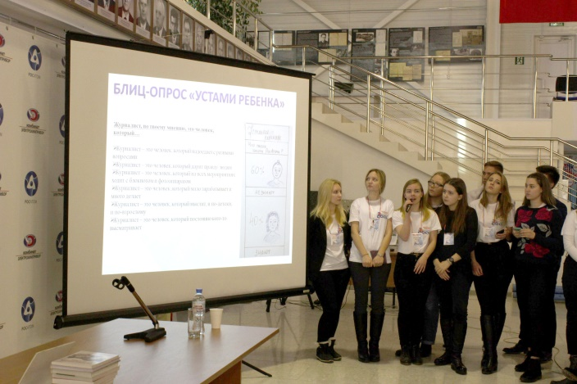
Инновационные подходы
Организация профессиональных проб участников через погружение в практическую журналистскую деятельность.
Дистанционные форматы обучения участников и работы редакции электронной газеты.
Создание отряда кураторов-волонтеров из числа участников конкурса, поступивших в вузы на факультеты журналистики.
Организация широкой сети социально-образовательного партнерства для интеграции и концентрации возможностей.
Конкурентные преимущества
Средства, затрачиваемые на реализацию проекта, идут на подготовку корреспондентов редакции электронной газеты, реализующих свои профессиональные компетенции в образовательных организациях и в муниципалитете в целом..
Создана перспектива целевого обучения выпускников общеобразовательных организаций в вузах на факультетах журналистики.
Конкурс-фестиваль «Rosatom’s COOL» - эффективный, практиконаправленный и долгосрочный инструмент поддержки учащихся в осознании своего профессионального выбора.
ГО «Город Лесной»
Конкурс-фестиваль юных журналистов «ROSATOM’S COOL»

Slide 7
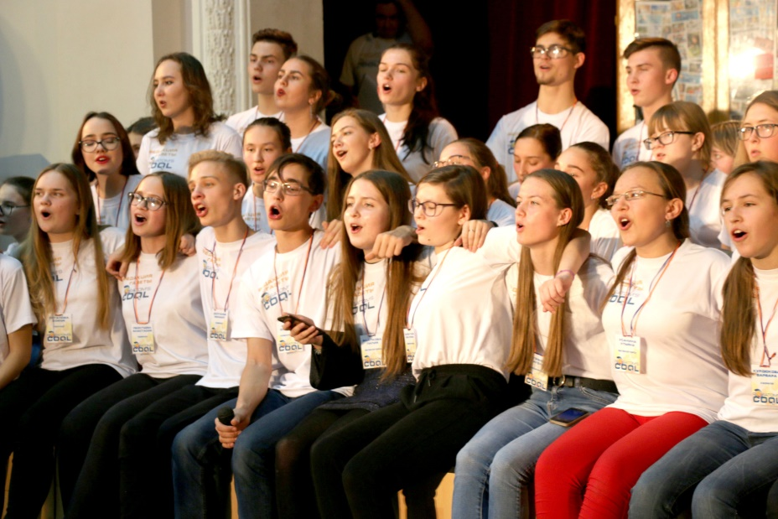
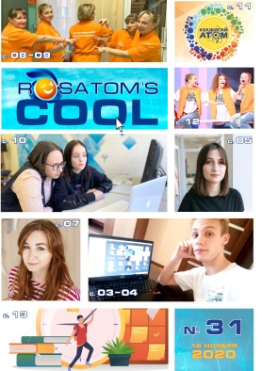
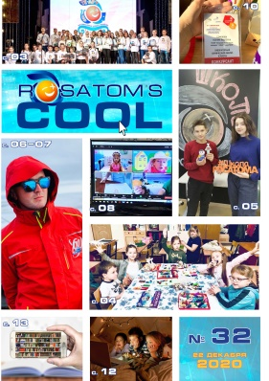
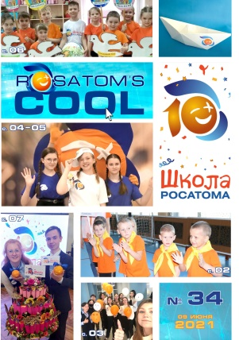
Эффекты от реализации практики
сформировано сетевое сообщество учащихся, мотивированных на совместную журналистскую деятельность (https://vk.com/rosatomscool2020);
подготовлены корреспонденты электронной газеты;
созданы условия для профессиональной пробы и успешного прохождения творческого конкурса на факультеты журналистики в вузах;
повышение гражданской активности школьников, уровня заинтересованности в информативности о жизни города, как возможности развития общества;
обеспечение занятости несовершеннолетних во внеурочное время;
повышение уровня медиаграмотности школьников;
освещение жизни города с позиции детей.
ГО «Город Лесной»
Конкурс-фестиваль юных журналистов «ROSATOM’S COOL»

Slide 8
Показатели социально-экономического развития города, характеризующие положение после внедрения практики
Созданы условия для формирования у детей, подростков и молодежи социальной активности. За период реализации практики во внеурочную, профориентационную деятельность было вовлечено 1438 школьников (ежегодное количество заявок на конкурс не ниже 300).
Создана электронная газета «Rosatom’s COOL», отделения редакции находятся в 16 городах присутствия Госкорпорации «Росатом». «Ядро» редакции находится в МБУДО ЦДТ города Лесного. Отлажен механизм работы редакции электронной газеты, выпущено 46 номеров, ответственными редакторами которых стали 37 учащихся из 142 корреспондентов редакции (за весь период).
Созданы условия для профессиональной пробы учащихся в области массмедиа, прохождения творческого конкурса при поступлении в вузы на факультеты журналистики – 24 участника конкурса-фестиваля поступили в вузы по профилю. Повысился уровень медиакультуры школьников.
Создано единое информационное пространство, позволяющее освещать события Лесного, а также городов присутствия Госкорпорации «Росатом», обмениваться передовым опытом, создавать положительный имидж системы и поддерживать корпоративный патриотизм у подрастающего поколения.
Результатом реализации практики охвачено свыше 10 000 человек.
ГО «Город Лесной»
Конкурс-фестиваль юных журналистов «ROSATOM’S COOL»

Slide 9
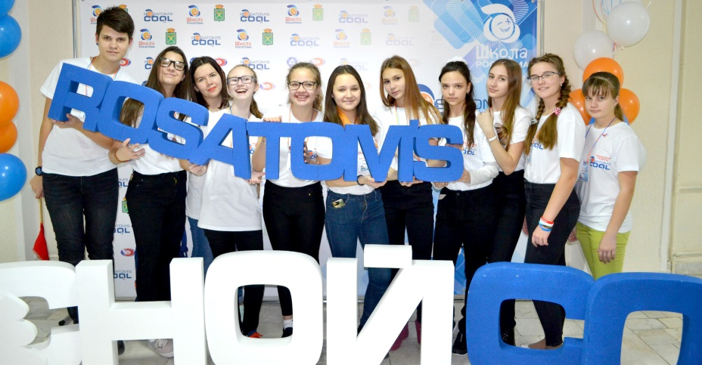
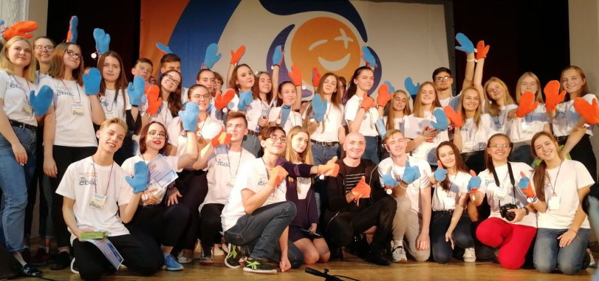
Перспективы развития проекта
Расширение географии участников конкурса-фестиваля «Rosatom’s COOL» из городов присутствия Госкорпорации «Росатом».
Привлечение к участию в проекте в качестве социально-образовательных партнеров, экспертов представителей региональных и федеральных вузов, профессиональных журналистов крупных информационных порталов.
Создание медиашколы конкурса-фестиваля «Rosatom’s COOL» для организации теоретического и практического содействия развитию .
Для повышения качества конкурса-фестиваля и электронной газеты привлечь к участию в профессиональных журналистов, главных редакторов информационных порталов в качестве экспертов-наставников.
Опыт организации и проведения конкурса-фестиваля «Rosatom’s COOL» может быть использован в других городах присутствия Госкорпорации «Росатом» и городах Свердловской области.
ГО «Город Лесной»
Конкурс-фестиваль юных журналистов «ROSATOM’S COOL»

Slide 10
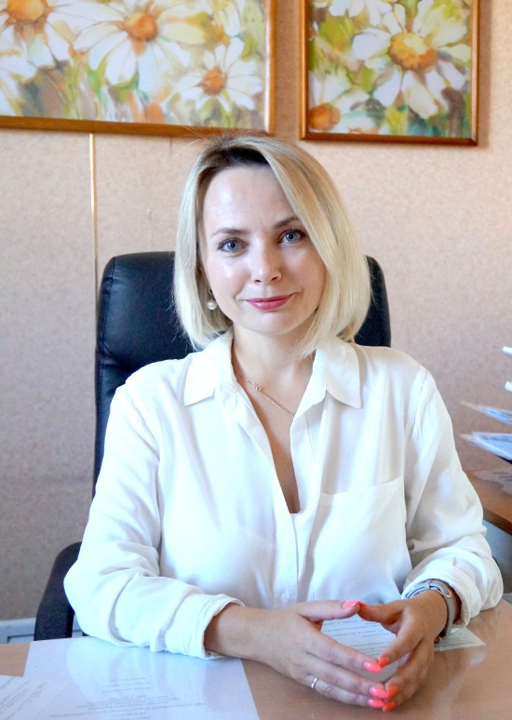
Лидер проекта
Кадцина Татьяна Александровна,
директор МБУДО «Центр детского творчества»
рабочий телефон: 8(34342) 4-74-28
мобильный телефон: +7(904)3894005
электронная почта: cdt@edu-lesnoy.ru
сайт учреждения: http://cdtlesnoy.ru/
сайт проекта: https://rosatomschool.ru/rosatoms-cool/
ГО «Город Лесной»
Конкурс-фестиваль юных журналистов «ROSATOM’S COOL»

